Slide 1
Πρόγραμμα Μεταπτυχιακών Σπουδών:
«Επιστήμες της Αγωγής - Εξ Αποστάσεως Εκπαίδευση με την χρήση των ΤΠΕ (e-Learning)»
Σχεδιασμός, υλοποίηση και αποτίμηση
εξ αποστάσεως εκπαιδευτικού υλικού στο μάθημα της Φυσικής Αγωγής: εκμάθηση μυϊκού συστήματος για μαθητές Ε΄ και ΣΤ΄ τάξης δημοτικού
Ζερβού Αθανασία
Επιτροπή Κρίσης Δ.Ε
Κουτσούμπα Μαρία Καθηγήτρια ΣΕΦΑΑ ΕΚΠΑ Αθηνών | Δρ. Μανούσου Γκέλη Συντονίστρια Εκπαιδευτικού Έργου ΠΕ70 5ο ΠΕΚΕΣ ΑΤΤΙΚΗΣ | Δρ. Φιλιππούσης Γιώργος ΠΕ70 Επιστημονικός Συνεργάτης ΕΔΙΒΕΑ
Ρέθυμνο, 2022

Slide 2
Σκοπός
Διαδραστικό Ε.Υ.
εξΑΕ
ΤΠΕ
Φυσική Αγωγή
Μυϊκό Σύστημα
Σχεδιασμός
Δημιουργία
Αποτίμηση

Slide 3
Ερευνητικά Ερωτήματα 1/2
Με βάση τον σκοπό τα ερευνητικά ερωτήματα που διαμορφώθηκαν είναι τα εξής :
1^{ο} ερευνητικό ερώτημα
➢
Με ποιο τρόπο θα πρέπει να δημιουργηθεί μαθησιακό υλικό που να αφορά την εκμάθηση του μυϊκού συστήματος για το μάθημα της Φυσικής Αγωγής;
2^{ο} ερευνητικό ερώτημα
➢
Ποια χαρακτηριστικά πρέπει να έχει το υλικό αυτό για μαθητές Ε ́ & Στ ́ Δημοτικού;
3^{ο} ερευνητικό ερώτημα
➢
Ποια μορφή πρέπει να έχει το συγκεκριμένο υλικό;

Slide 4
Ερευνητικά Ερωτήματα 2/2
4^{ο} ερευνητικό ερώτημα
➢
Το ΕΥ διέπεται από τις αρχές και τη μεθοδολογία της εξΑΕ;
5^{ο} ερευνητικό ερώτημα
➢
Το ΕΥ έχει δημιουργηθεί σύμφωνα με τις αρχές της πολυμεσικής μάθησης;
6^{ο} ερευνητικό ερώτημα
➢
Το ΕΥ συμβάλει στην απλή και κατανοητή παρουσίαση του γνωστικού αντικειμένου με βάση τους καθηγητές Φυσικής Αγωγής;
7^{ο} ερευνητικό ερώτημα
➢
Το ΕΥ είναι εύχρηστο με βάση τους καθηγητές Φυσικής Αγωγής;

Slide 5
Συνεισφορά της διπλωματικής
Εκπαιδευτική: Δημιουργία εξ αποστάσεως εκπαιδευτικού υλικού για τη διδασκαλία του μυϊκού συστήματος στην Ε΄ και ΣΤ δημοτικού.
Ερευνητική: Εμπλουτισμός της ερευνητικής βιβλιογραφίας για το ΕΥ στα e-learning περιβάλλοντα.
Κοινωνική: Εκσυγχρονισμός και αναβάθμιση εκπαιδευτικού συστήματος. Πολυμορφικός εμπλουτισμός Φυσικής Αγωγής μέσω αξιοποίησης των ΤΠΕ στο πλαίσιο της σχολικής εξΑΕ.

Slide 6
Δομή της εργασίας
Επισκόπηση Βιβλιογραφίας
Μεθοδολογία
Συζήτηση-Συμπεράσματα
Αποτελέσματα (Δημιουργία & αποτίμηση ΕΥ)

Slide 7
Επισκόπηση Βιβλιογραφίας

Slide 8
Θεωρητικό Πλαίσιο 1/2
Το ΕΥ στην ΕξΑΕ
εξΑΕ
Moore
Peters
ΤΠΕ και εξΑΕ
Αυτοδύναμη
Συμπληρωματική
Delling
Holmberg
Perraton
Λιοναράκης
Ασύγχρονη
Σύγχρονη
Μεικτή - Συνδυαστική
Αρχές εξ αποστάσεως ΕΥ
Πολυμορφικότητα
Κείμενα
Αρχές Σχεδιασμού ΕΥ
Holmberg
(καθοδηγούμενη διδακτική συνδιάλεξη)
Mayer
(Πολυμεσική μάθηση)
Οπτικοακουστικά μέσα
ΤΠΕ
Τυπολογία West & Λιοναράκη
ΕΥ σε δέσμες
Αρχές σύμφωνα με Σπανακά & Λιοναράκη

Slide 9
Θεωρητικό Πλαίσιο 2/2
Φυσική Αγωγή
Σκοπός
εξΑΕ στη Φ.Α
Περιεχόμενα
Καθηγητής Φ.Α
Ανασκόπηση βιβλιογραφίας
εξΑΕ - αποτελεσματικό εργαλείο στη Φ.Α
Δεν έχει πραγματοποιηθεί εξ αποστάσεως διδασκαλία μυϊκού συστήματος
Σημαντικότητα του Μυϊκού Συστήματος στην κατανόηση του ανθρώπινου σώματος και τη λειτουργία του ως προς τη Φ.Α
Μποουλινγκ
Συμπέρασμα
Τένις
Γκολφ
Βόλεϊ
Χορός
Μπάσκετ
Ανατομία & φυσιολογία
Α΄βάθμια Εκπ/ση

Slide 10
Μεθοδολογία

Slide 11
Μεθοδολογία 1/3
West & Λιοναράκης
Περιγραφή μαθήματος
(σκοπός, στόχοι, δομή)
Εισαγωγή
περιεχομένων, κεφαλαίων, υποενοτήτων
Δραστηριότητες
Εισαγωγή
Αρχείων, ήχων, βίντεο, εικόνων, υπερσυνδέσμων
Chamilo
Ευελιξία
στον χώρο, χρόνο και ρυθμό μάθησης
Εργαλεία
Διαχείρισης μαθημάτων καταγραφής προόδου μαθητών, πρόσβασης σε πηγές

Slide 12








Μεθοδολογία 2/3
Εφαρμογές ανάπτυξης ΕΥ
1. Η πλατφόρμα Chamilo
2. Το διαδικτυακό εργαλείο h5p
3. Το ψηφιακό λογισμικό Doodly
4. Plotagon Studio
5. Το πρόγραμμα Movavi Video Editor
6. Το λογισμικό Photoscape X
7. Ο ιστότοπος YouTube
8. Η εφαρμογή PowerPoint

Slide 13
Μεθοδολογία 3/3
Είδος έρευνας
Ποιοτική έρευνα
Μέθοδος επιλογής συμμετεχόντων
Σκόπιμη (δειγματοληψία)
Συμμετέχοντες
3 ειδικοί της εξΑΕ
3 καθηγητές Φυσικής Αγωγής
Μέσο συλλογής δεδομένων
Ερωτήσεις ανοικτού τύπου
15 Μαΐου έως 15 Ιουνίου 2022
Μέθοδος έρευνας
Ποιοτική ανάλυση περιεχομένου
Χρόνος διεξαγωγής

Slide 14
Αποτελέσματα (Δημιουργία & αποτίμηση ΕΥ)

Slide 15
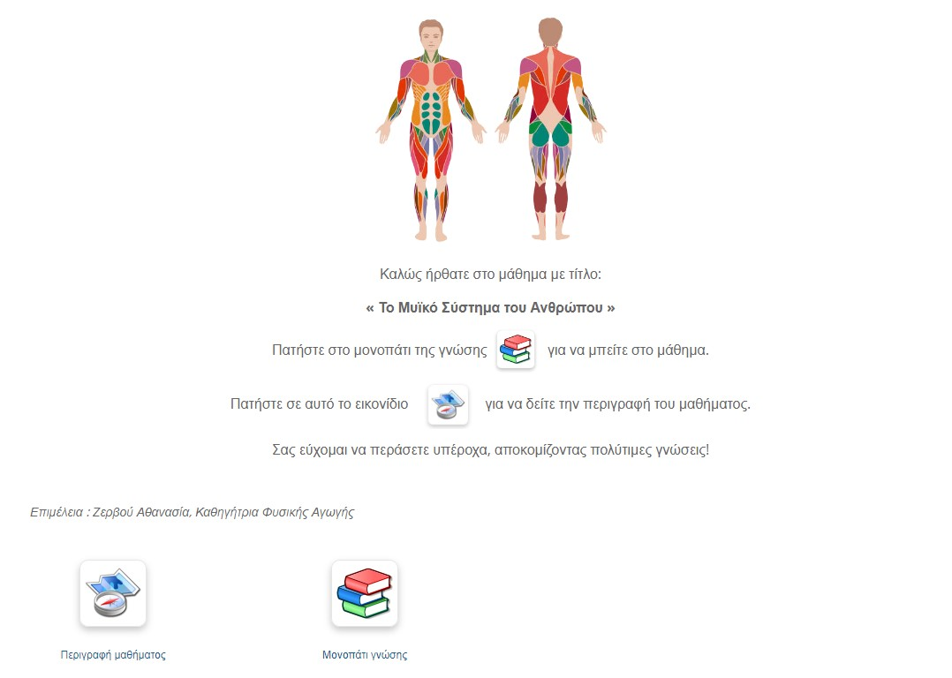
Παραγόμενο εκπαιδευτικό υλικό 1/7

Slide 16
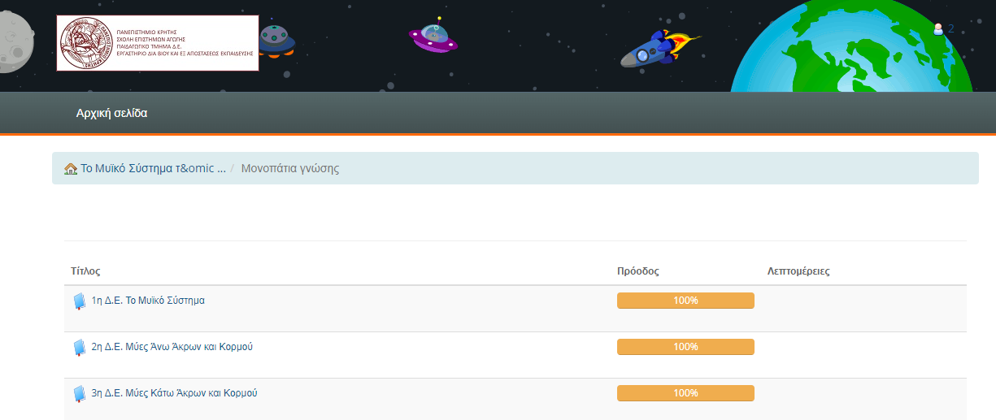
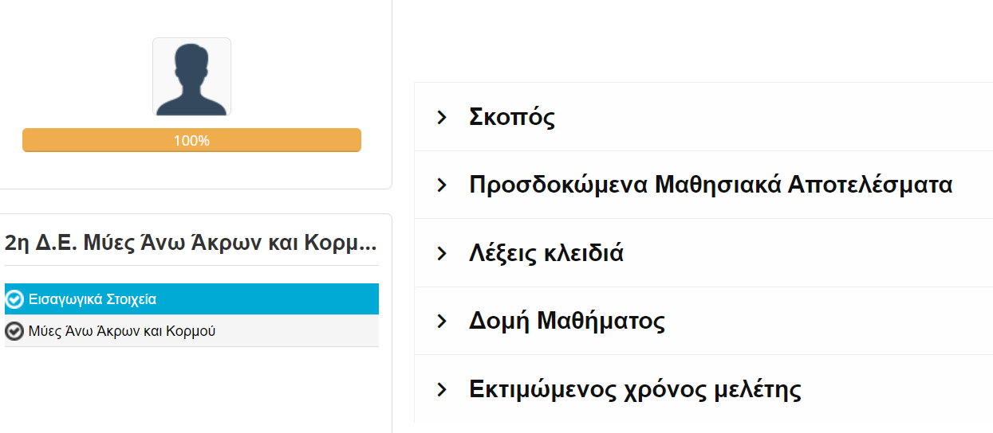
Παραγόμενο εκπαιδευτικό υλικό 2/7
ΚΥΡΙΟ ΜΕΡΟΣ - ΔΙΔΑΚΤΙΚΕΣ ΕΝΟΤΗΤΕΣ
ΕΙΣΑΓΩΓΙΚΑ ΣΤΟΙΧΕΙΑ

Slide 17
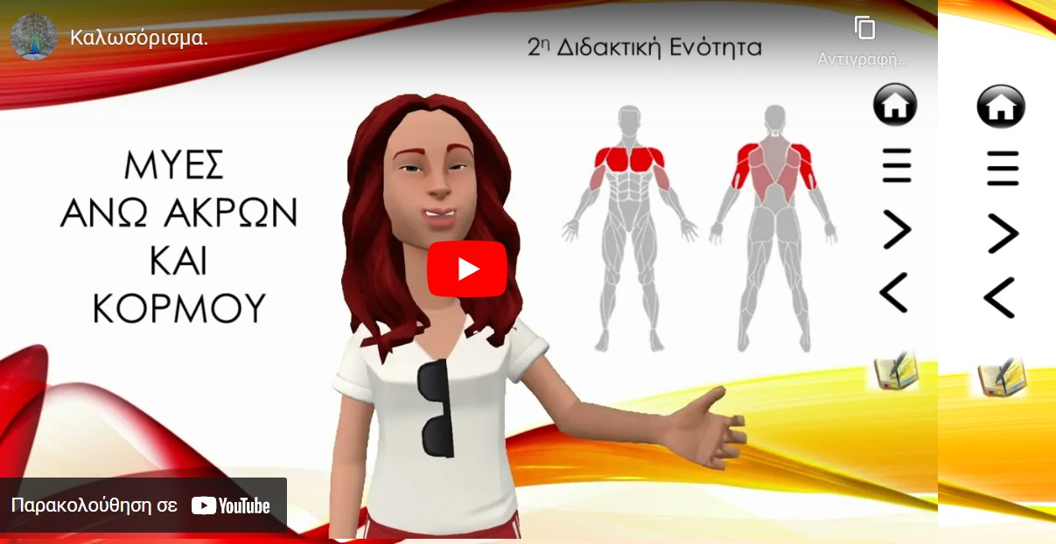
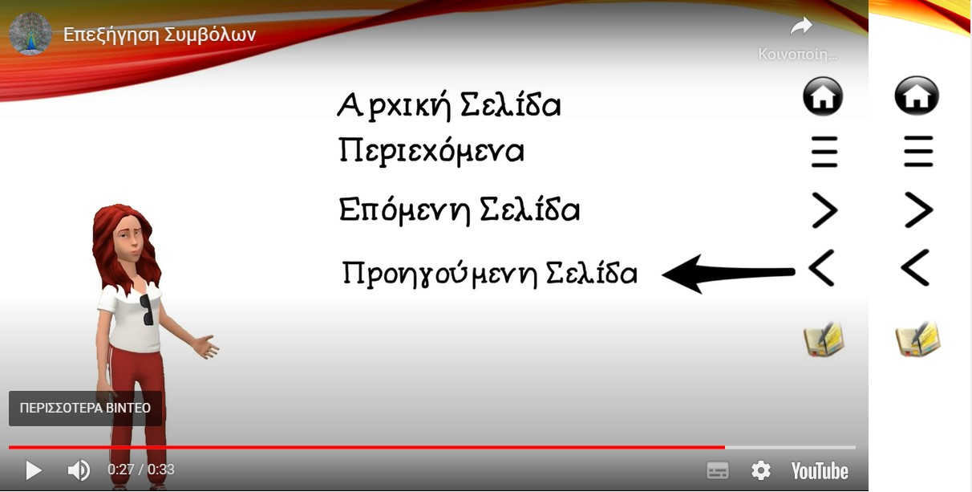
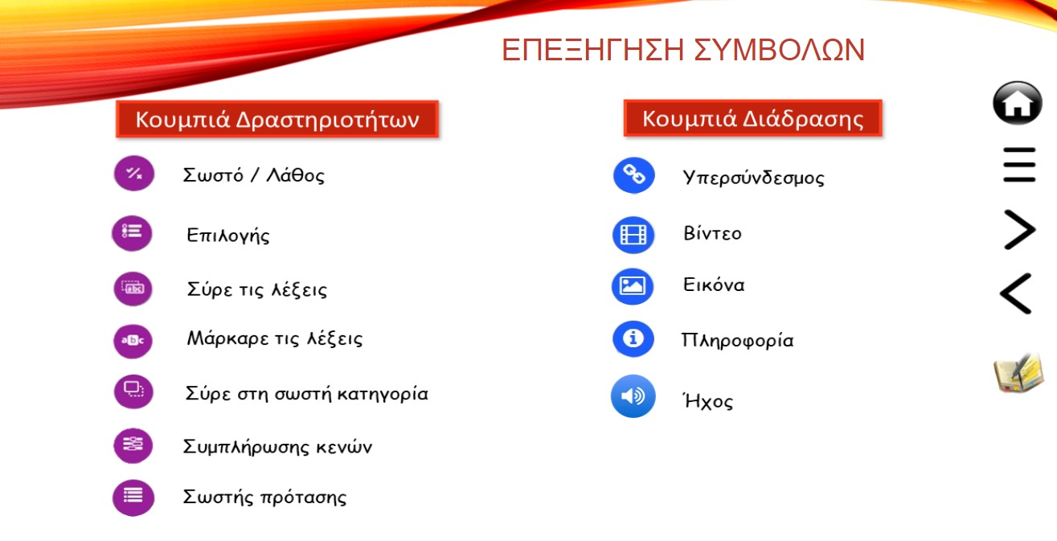
Παραγόμενο εκπαιδευτικό υλικό 3/7
ΠΑΡΟΥΣΙΑΣΗ ΔΙΔΑΚΤΙΚΗΣ ΕΝΟΤΗΤΑΣ

Slide 18
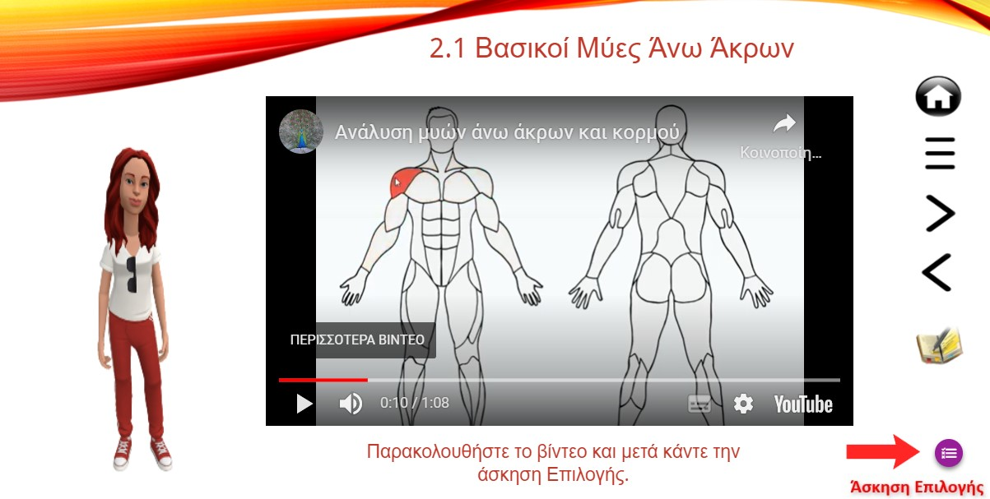
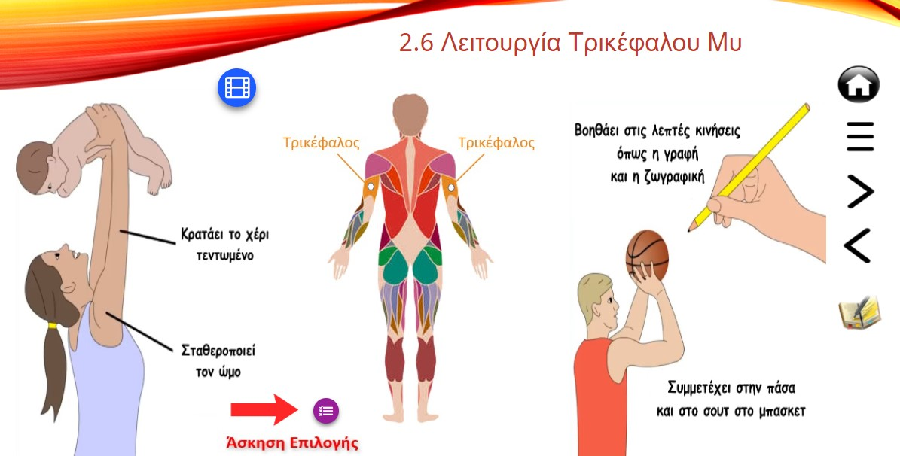
Παραγόμενο εκπαιδευτικό υλικό 4/7
ΑΝΑΛΥΣΗ ΜΥΩΝ
ΔΙΔΑΣΚΑΛΙΑ ΜΥΪΚΗΣ ΟΜΑΔΑΣ

Slide 19
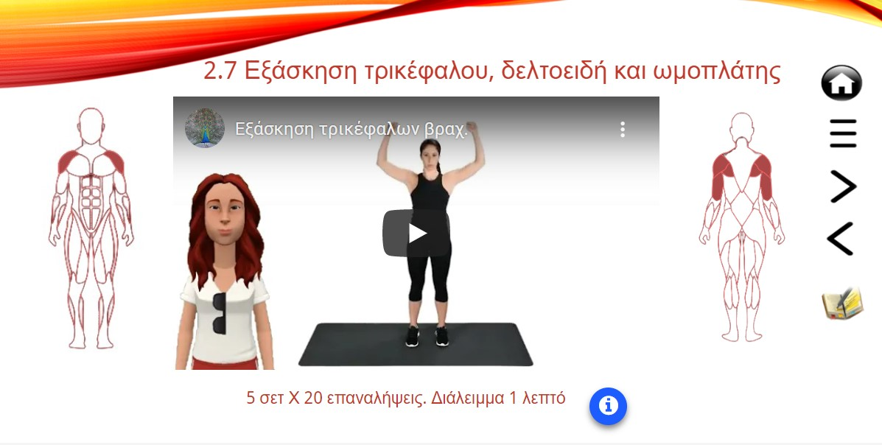
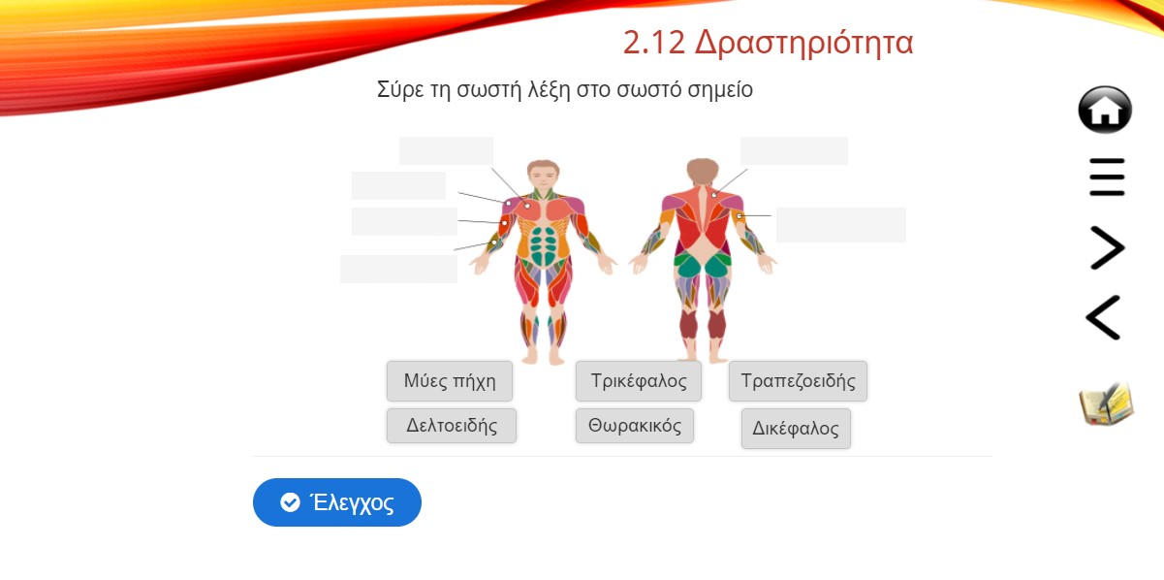
Παραγόμενο εκπαιδευτικό υλικό 5/7
ΕΞΑΣΚΗΣΗ
ΜΥΪΚΗΣ ΟΜΑΔΑΣ
ΔΡΑΣΤΗΡΙΟΤΗΤΑ ΑΥΤΟΑΞΙΟΛΟΓΗΣΗΣ

Slide 20
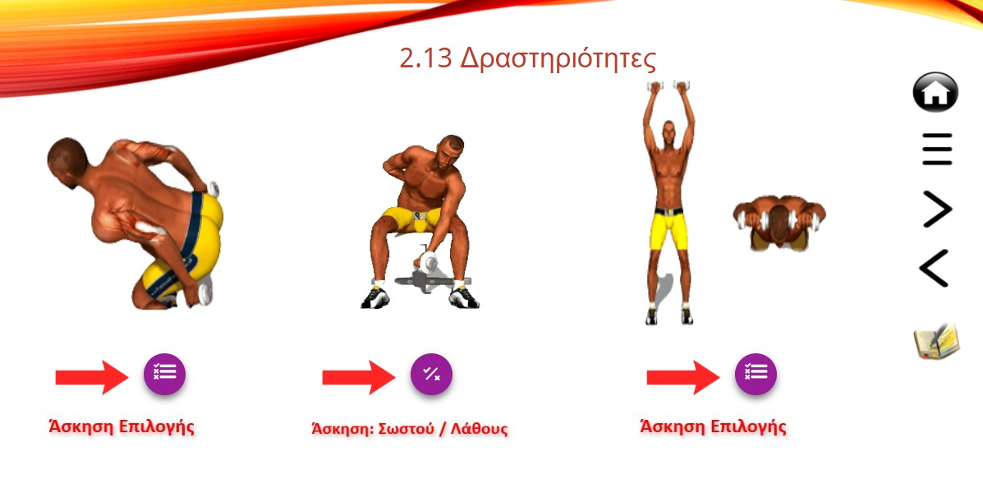

Παραγόμενο εκπαιδευτικό υλικό 6/7
ΔΡΑΣΤΗΡΙΟΤΗΤΕΣ ΑΥΤΟΑΞΙΟΛΟΓΗΣΗΣ
ΔΡΑΣΤΗΡΙΟΤΗΤΑ ΚΡΙΤΙΚΗΣ ΣΚΕΨΗΣ

Slide 21
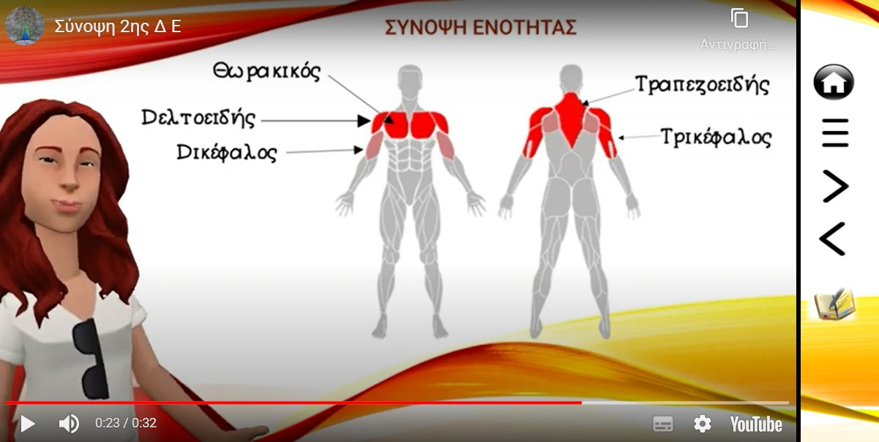
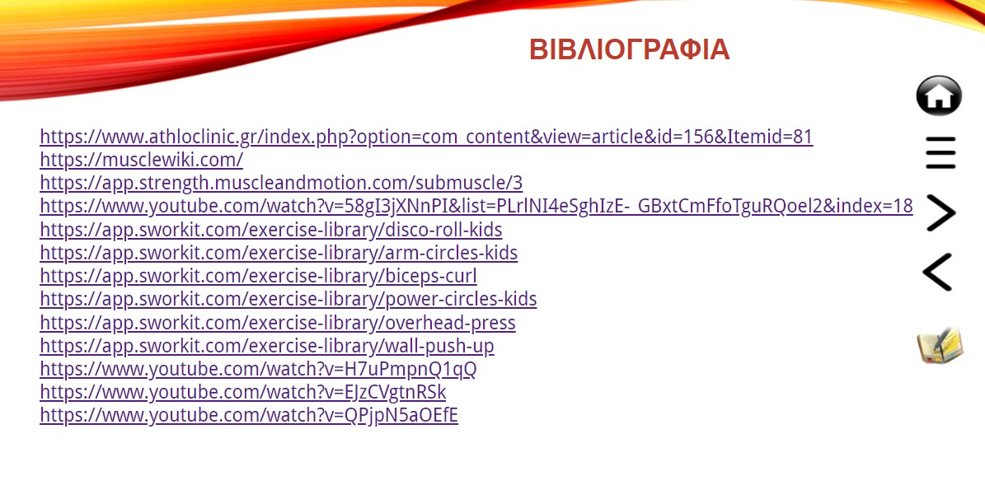
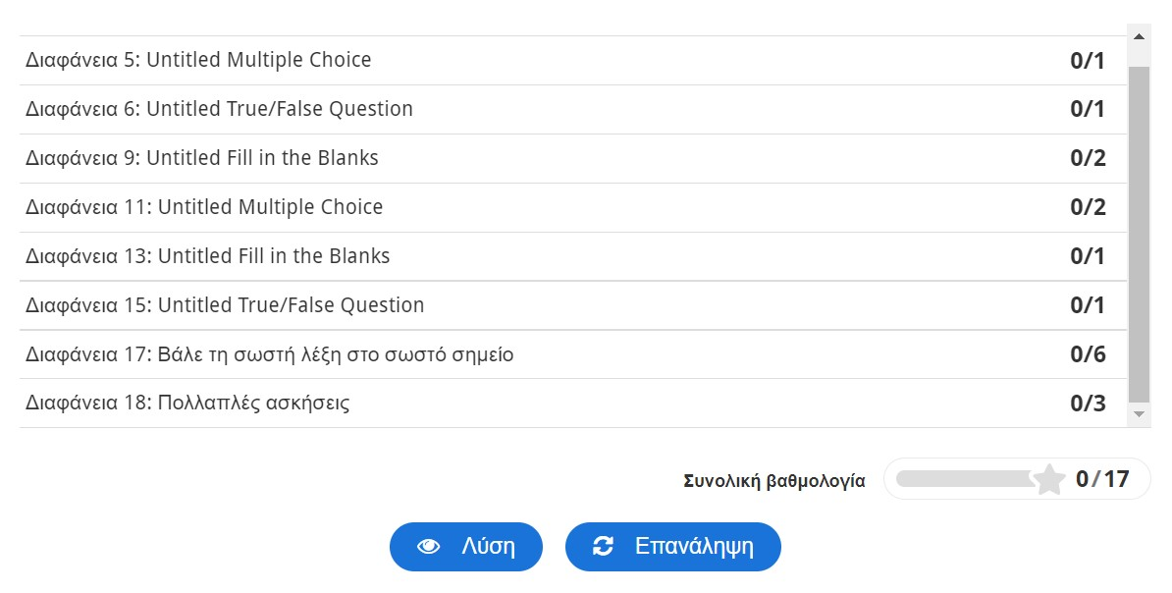
Παραγόμενο εκπαιδευτικό υλικό 7/7

Slide 22
Κύρια ευρήματα αξιολόγησης ειδικών εξΑΕ 1/5
1^{ο} Ερευνητικό Ερώτημα
Το εκπαιδευτικό υλικό διέπεται από τις αρχές και τη μεθοδολογία της εξ αποστάσεως εκπαίδευσης;
Επιστημονική
Συνοχή ΕΥ
Βιβλιογραφική τεκμηρίωση
Χρήση διαφορετικών πηγών
Συγκριτική ανάλυση πληροφοριών 2/3
Δυνατότητα περαιτέρω μελέτης 2/3
Κριτική συζήτηση πληροφοριών
Απλή και κατανοητή παρουσίαση γνωστικού αντικειμένου
Φιλικό, ευχάριστο ύφος γραφής που τραβά το ενδιαφέρον
Συχνή χρήση προσωπικών και κτητικών αντωνυμιών
Απλή, κατανοητή γλώσσα, κατάλληλη για παιδιά και καθόλου επιτηδευμένη
Πυκνότητα πληροφοριών
Ευανάγνωστη γραφή, επικρότηση γραμματοσειράς και μεγέθους της
Τμηματική παρουσίαση ΕΥ
Πολυμεσική παρουσίαση ΕΥ μέσω κειμένου, εικόνας και βίντεο
Χρήση φιλικών χρωμάτων

Slide 23
Κύρια ευρήματα αξιολόγησης ειδικών εξΑΕ 2/5
Ευχρηστία ΕΥ
Κατανοητά και αναγνωρίσιμα κουμπιά
Εύχρηστα εικονίδια
Αξιόπιστοι υπερσύνδεσμοι
Εύκολη πλοήγηση
Το ΕΥ υποστηρίζει τον εκπαιδευόμενο στη μελέτη του
Παρέχονται συμβουλές μελέτης
Δίνεται έμφαση σημεία με την κατάλληλη σήμανση
Υπάρχουν επεξηγηματικά σχόλια και avatar για σωστή μελέτη
Το ΕΥ υποστηρίζει την αλληλεπίδραση με τον εκπαιδευόμενο
Υπάρχουν δραστηριότητες που ενθαρρύνουν τον εκπαιδευόμενο να εμπλακεί συναισθηματικά με βάση τα προσωπικά του ζητήματα, να ανταλλάξει απόψεις με τους άλλους εκπαιδευόμενους, να θεωρήσει τον εαυτό του ως μέλος μιας κοινωνική ομάδας και να εκφράσει τις δικές του απόψεις πάνω σε σημαντικά ζητήματα
Δραστηριότητες διατύπωσης προσωπικών ερωτήσεων 2/3
Το ΕΥ παρέχει δυνατότητα Αναστοχασμού - Αυτοαξιολόγησης στον εκπαιδευόμενο
Δραστηριότητες ενθάρρυνσης αυτοαξιολόγησης
Δραστηριότητες ανάπτυξης κριτικής σκέψης
Δραστηριότητες συσχετισμού νέων δεδομένων με την πραγματικότητα
Δραστηριότητες ανατροφοδότησης
Δραστηριότητες εφαρμογής νέας γνώσης
Σκοπός/ προσδοκώμενα αποτελέσματα
Σαφής σκοπός και προσδοκώμενα αποτελέσματα
Παρακινούν σε επίπεδο γνώσεων, δεξιοτήτων και στάσεων
Παρέχεται η δυνατότητα ελέγχου της προόδου με βάση τα προσδ. αποτελέσμ.

Slide 24
Κύρια ευρήματα αξιολόγησης ειδικών εξΑΕ 3/5
2^{ο} Ερευνητικό Ερώτημα
Το ΕΥ έχει δημιουργηθεί σύμφωνα με τις αρχές της πολυμεσικής μάθησης;
Εφαρμογή αρχών πολυμεσικής μάθησης
Πολυμεσική αρχή,
Αρχή της τροπικότητας
Αρχή της Συνοχής
Αρχή της Προσωποποίησης
Αρχή της Φωνής
Αρχή της Εικόνας
Αρχή της Κατάτμησης
Αρχή Σηματοδότησης
Αρχή της Προπαίδευσης

Slide 25
Κύρια ευρήματα αξιολόγησης ΚΦΑ 4/5
3^{ο} Ερευνητικό Ερώτημα
Το ΕΥ συμβάλει στην απλή και κατανοητή παρουσίαση του γνωστικού αντικειμένου με βάση τους καθηγητές Φυσικής Αγωγής;
Απλή και κατανοητή παρουσίαση γνωστικού αντικειμένου
Φιλικό ύφος γραφής
Εκτεταμένη χρήση προσωπικών και κτητικών αντωνυμιών
Απλή και κατανοητή γλώσσα με πολύ καλό ύφος
Υπερ αρκετή και ικανοποιητική πυκνότητα πληροφοριών.
Ευανάγνωστη γραφή, με ωραίες γραμματοσειρές και σωστό μέγεθος
Τμηματική παρουσίαση ΕΥ
Παρουσίαση ΕΥ μέσω κειμένου, εικόνας και βίντεο
Άνετη αλληλεπίδραση και ευχάριστη παρακολούθηση μέσω χρωματικών συνθέσεων

Slide 26
Κύρια ευρήματα αξιολόγησης ΚΦΑ 5/5
4^{ο} Ερευνητικό Ερώτημα
Το ΕΥ είναι εύχρηστο με βάση τους καθηγητές Φυσικής Αγωγής;
Ευχρηστία ΕΥ
Κατανοητά και αναγνωρίσιμα κουμπιά
Κατανοητά και αναγνωρίσιμα εικονίδια
Πάρα πολύ εύκολη και άνετη πλοήγηση
Οι υπερσύνδεσμοι οδηγούν στο αναμενόμενο περιεχόμενο

Slide 27
Συζήτηση-Συμπεράσματα

Slide 28
Συζήτηση-Συμπεράσματα 1/2
1^{ο} Ερευνητικό Ερώτημα
✓
Δημιουργία εξ αποστάσεως εκπαιδευτικού υλικού στη ΦΑ για το μυϊκό σύστημα γίνεται επιτυχημένα μέσω τεχνολογίας
2^{ο} Ερευνητικό Ερώτημα
Χαρακτηριστικά ευέλικτης μάθησης μέσω πολυμορφικής αλληλεπίδρασης εκπαιδευόμενου, εκπαιδευτή και υλικού.
✓
3^{ο} Ερευνητικό Ερώτημα
✓
Μορφή ΕΥ
Τυπολογία West & Λιοναράκης
Αρχές Σχεδιασμού & Ανάπτυξης ΕΥ Σπανακά & Λιοναράκη

Slide 29
Συζήτηση-Συμπεράσματα 2/2
4^{ο} Ερευνητικό Ερώτημα
Το ΕΥ έχει σχεδιαστεί σύμφωνα με τις αρχές και τη μεθοδολογία της εξΑΕ
✓
5^{ο} Ερευνητικό Ερώτημα
Το ΕΥ έχει δημιουργηθεί σύμφωνα με τις αρχές της Πολυμεσικής Μάθησης
✓
6^{ο} Ερευνητικό Ερώτημα
Το ΕΥ συμβάλλει στην απλή και κατανοητή παρουσίαση του γνωστικού αντικειμένου, σύμφωνα με τους ΚΦΑ
✓
7^{ο} Ερευνητικό Ερώτημα
Το ΕΥ είναι εύχρηστο σύμφωνα με τους ΚΦΑ
✓

Slide 30
Περιορισμοί
Ο σημαντικότερος περιορισμός της παρούσας έρευνας είναι ο μικρός αριθμός συμμετεχόντων στην αποτίμηση.
Για τον λόγο αυτό, το σύνολο των αποτελεσμάτων έχει μάλλον χαρακτήρα ενδείξεων παρά γενικεύσιμων αποτελεσμάτων.

Slide 31
Προτάσεις για μελλοντική έρευνα
➢
Εφαρμογή από εκπαιδευτικούς στο πλαίσιο διδασκαλίας της εν λόγω ΘΕ και αποτίμηση από μαθητές.
➢
Συνδυασμός ΕΥ με τη δημιουργία παιχνιδιού επαυξημένης πραγματικότητας.
➢
Συμμετοχή γονέων σε ένα συνεργατικό πρόγραμμα άσκησης μέσω ΕΥ, στο πλαίσιο υιοθέτησης ενός καθημερινού ημερολογίου άσκησης αλλά και ενίσχυσης ενδοοικογενειακών σχέσεων.

Slide 32
Σας ευχαριστώ για την προσοχή σας

